Slide 1
Bài 3
KÍNH TRỌNG
THẦY GIÁO, CÔ GIÁO

Slide 2
YÊU CẦU CẦN ĐẠT
1
- Nhận biết và nêu được một số biểu hiện của sự kính trọng thầy giáo, cô giáo
2
- Biết hành động và lời nói thể hiện sự kính trọng thầy giáo, cô giáo.
3
- Bồi dưỡng tình cảm yêu quý, kính trọng đối với thầy cô giáo; cảm nhận được niềm vui đến trường.

Slide 3
KHỞI ĐỘNG

Slide 4
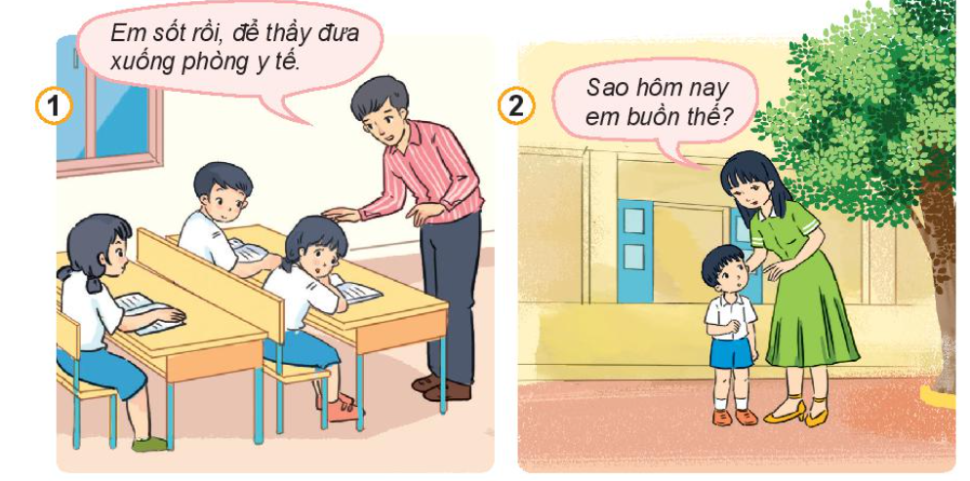
1
Quan sát tranh và trả lời câu hỏi:
Thầy cô hỏi thăm học sinh khi thấy các bạn mệt hoặc buồn

Slide 5
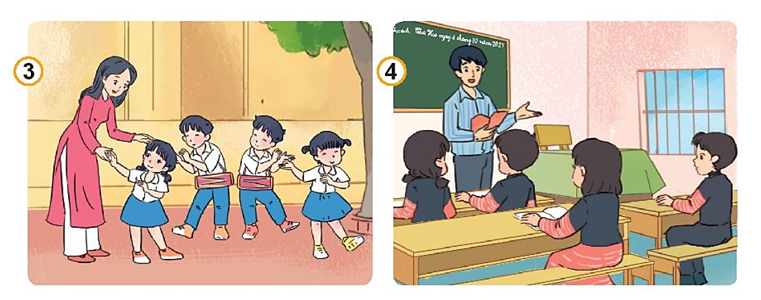
1
Quan sát tranh và trả lời câu hỏi:
Cô dạy em tập múa, tập hát
Thầy giảng bài cho học sinh

Slide 6
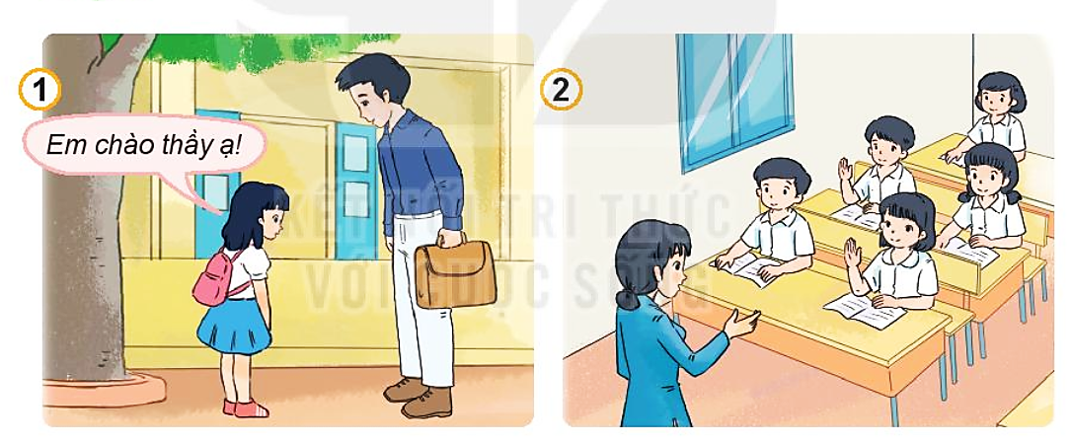
2
Tìm hiểu những việc cần làm để thể hiện sự kính trọng với thầy giáo, cô giáo.
Lễ phép chào hỏi thầy cô
Tập trung, hăng hái học bài

Slide 7
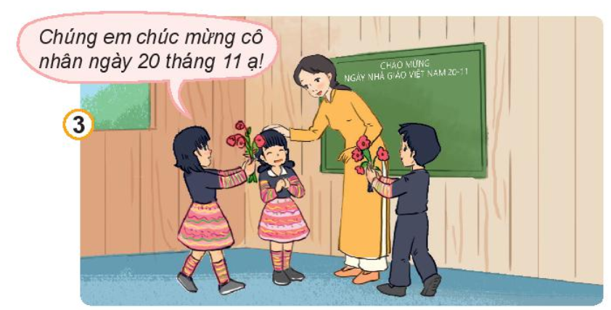
2
Tìm hiểu những việc cần làm để thể hiện sự kính trọng với thầy giáo, cô giáo.
Tặng hoa, chúc mừng thầy cô nhân ngày nhà giáo Việt Nam

Slide 8
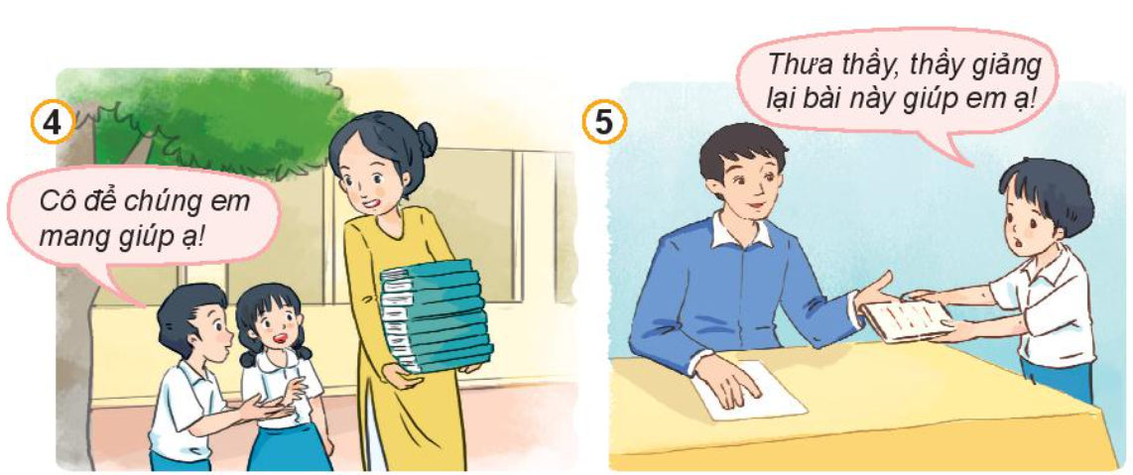
2
Tìm hiểu những việc cần làm để thể hiện sự kính trọng với thầy giáo, cô giáo.
Giúp cô bê chồng vở nặng
Hỏi thầy cô những bài chưa hiểu

Slide 9
CỦNG CỐ
- Vận dụng bài học vào cuộc sống hằng ngày.
- Chuẩn bị bài sau: Kính trọng thầy giáo, cô giáo (Tiết 2)

Slide 10
YÊU CẦU CẦN ĐẠT
1
- Nhận biết và nêu được một số biểu hiện của sự kính trọng thầy giáo, cô giáo
2
- Biết hành động và lời nói thể hiện sự kính trọng thầy giáo, cô giáo.
3
- Bồi dưỡng tình cảm yêu quý, kính trọng đối với thầy cô giáo; cảm nhận được niềm vui đến trường.

Slide 11
Tạm biệt và hẹn gặp lại
các con vào những tiết học sau!

